Slide 1
アクティブ・ラーニングのための
ビジネス・ケース教材集
ケース １
「霧の森大福の開発・販売」
「霧の森大福」ヒットの秘密
愛媛県商業教育研究会
愛媛県マーケティング・ビジネス経済研究員会

Slide 2
学習の目標
地域産業発展を目指すビジネスの取組の事例の考察を通して、その特徴や在り方について理解しよう。

Slide 3
ブランドロイアルティについて
特定のブランド（商標）に対する忠誠、愛着のこと。ちなみにロイアルティとは忠誠の意味。
ブランドロイアルティの高い顧客は、簡単に他ブランドに切り替えること（ブランドスイッチ）がなく、同一ブランドを反復購買する傾向がある。
企業は顧客のブランドロイアルティを高めることで、市場において強固な参入障壁を築くことができ、競争を優位に展開できる。

Slide 4
販売促進活動について
売り手が、買い手の購買心を刺激し、商品を購入させるために行う組織的な活動
マスメディアを使った大規模な宣伝、ダイレクトメールなどの配布、景品・試供品の提供、陳列の仕方や説明の仕方などの店員教育など
アフターサービスの充実もこの活動。販促。

Slide 5
道の駅 登録
安全で快適に道路を利用するための道路交通環境の提供、地域のにぎわい創出を目的とした施設
「地域とともにつくる個性豊かなにぎわいの場」
24時間無料で利用できる駐車場、トイレなどの「休憩機能」、道路情報、観光情報、緊急医療情報などの「情報提供機能」、文化教養施設、観光レクリエーション施設などの地域振興施設で地域と交流を図る「地域連携機能」の３機能をはたす
駅ごとに地方の特色や個性を表現し、文化などの情報発信や様々なイベントを開催

Slide 6
霧の森 紹介

Slide 7
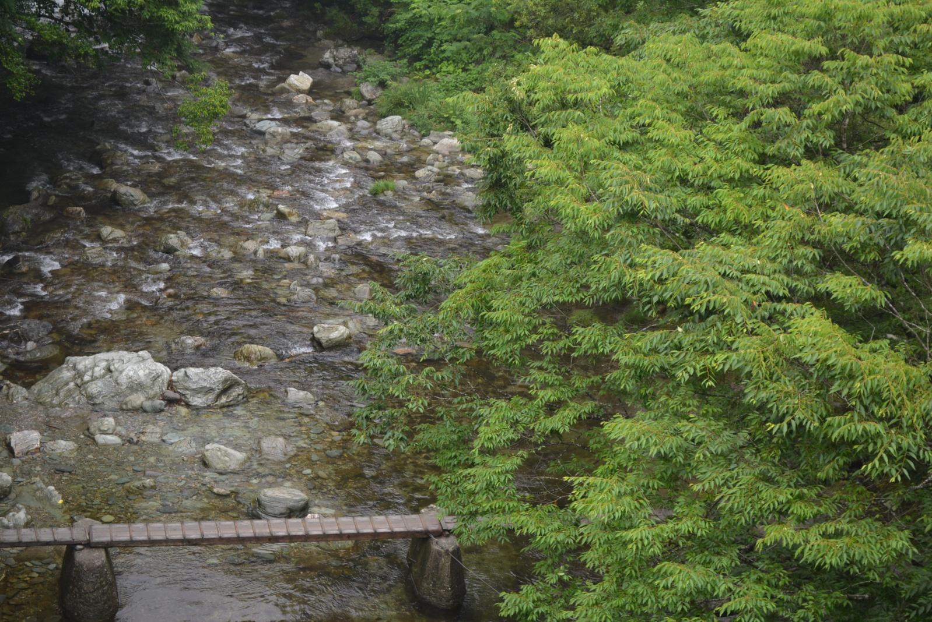
霧の森 紹介

Slide 8
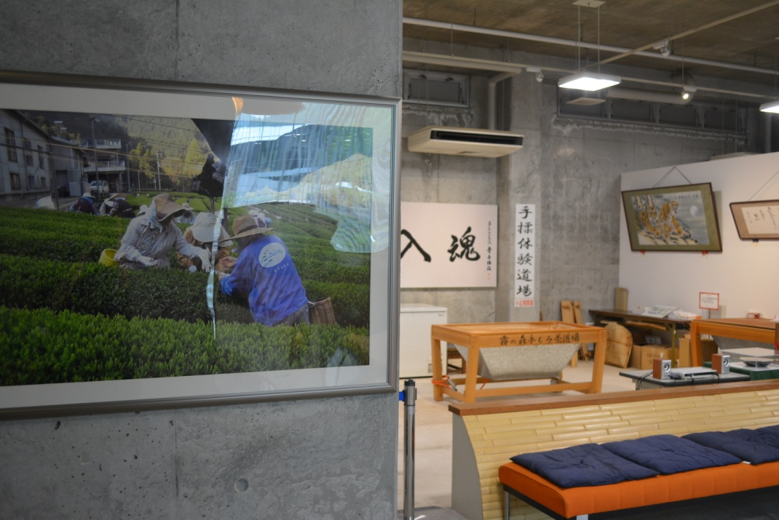
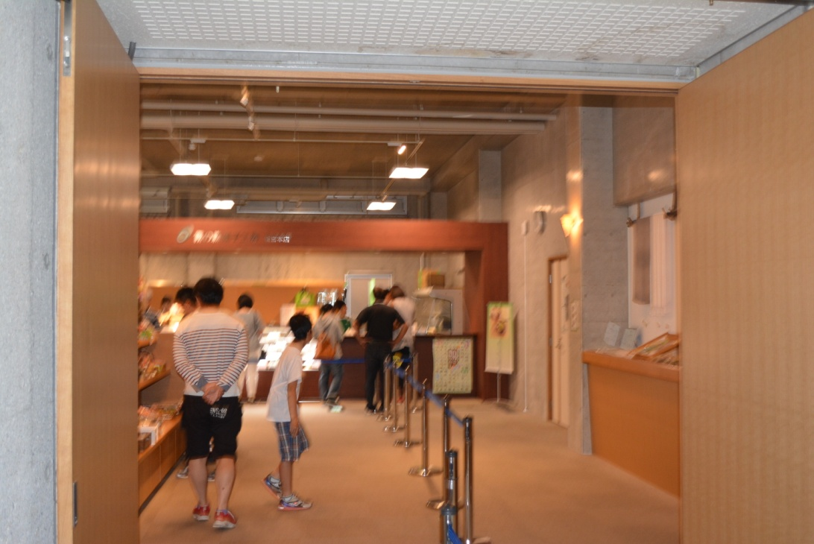
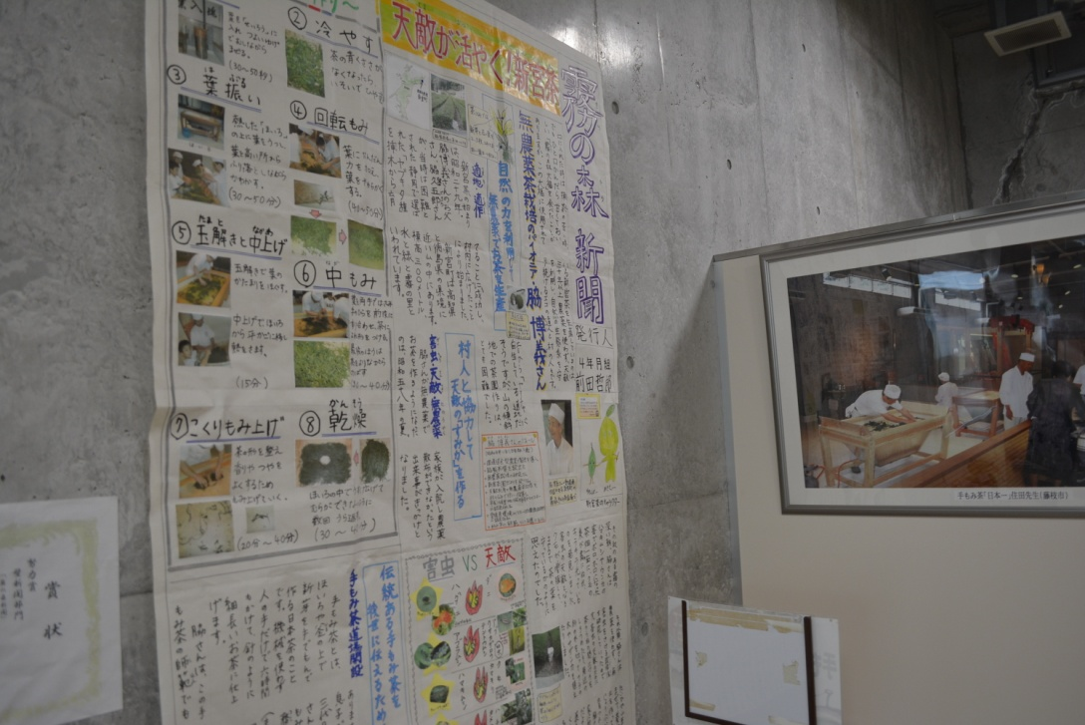
霧の森 紹介

Slide 9
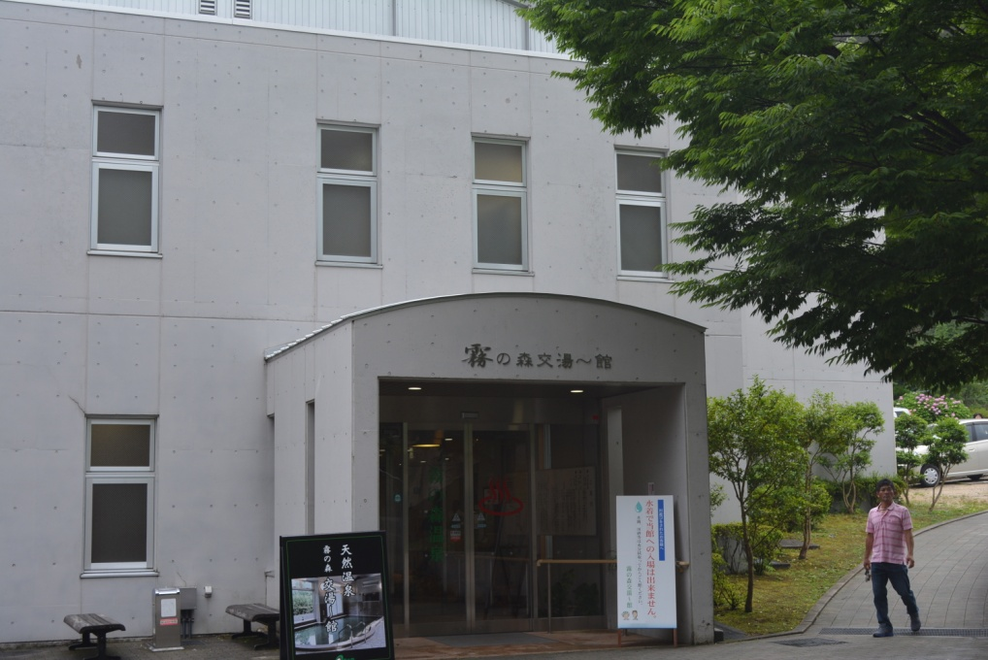
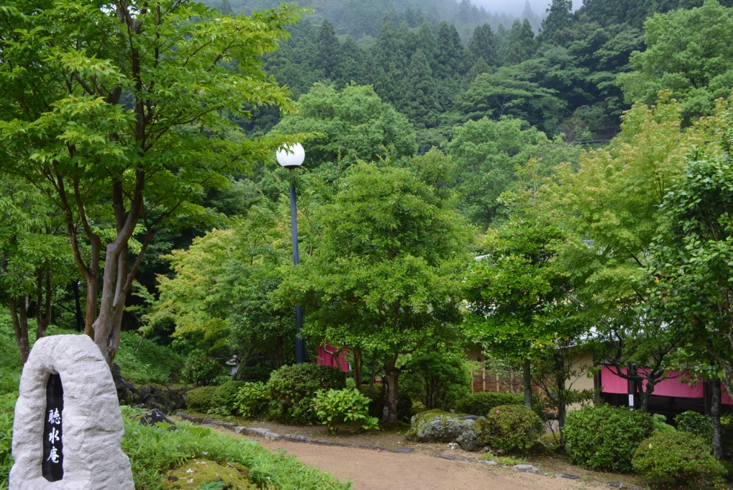
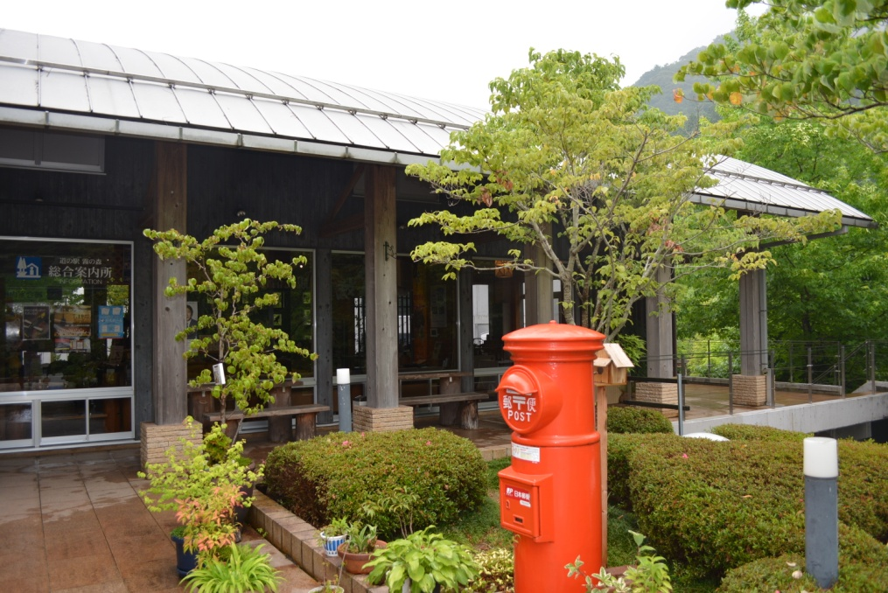
霧の森 紹介

Slide 10
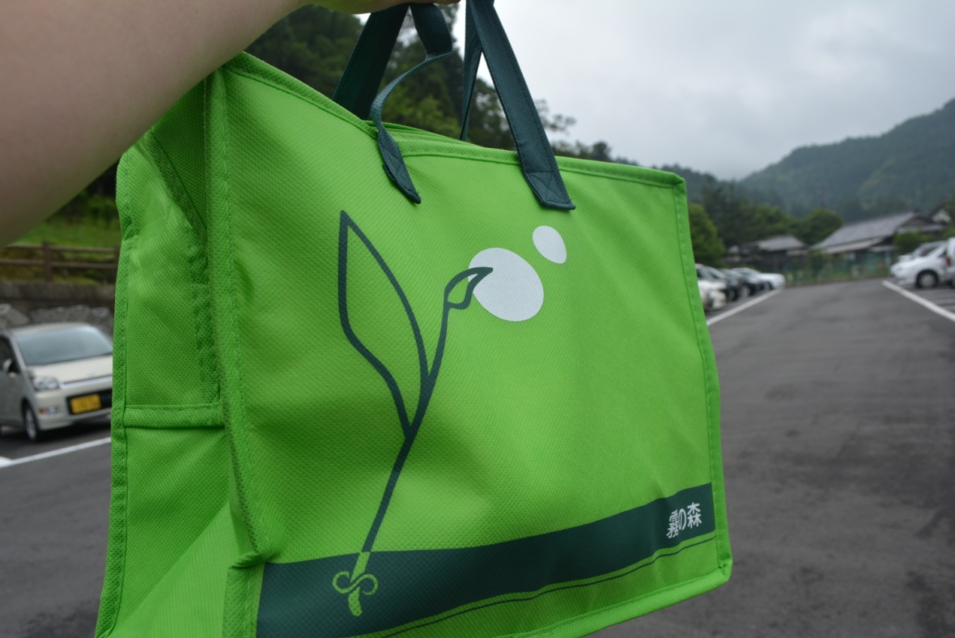
霧の森 紹介

Slide 11
四国中央市の特徴
日本三台局地風「やまじ風」が吹く地域であり、根菜類の栽培が盛ん
紙関連製品出荷額が１０年連続日本一の町。「工場の煙突からの煙」が象徴する製紙業が好調
水翠高原や新宮霧の森は、観光の名所

Slide 12
ワークシート ２
「霧の森大福」の
ブランドロイアルティ
は何だろう？
「霧の森大福の開発・販売を読んで話し合いをしてみよう

Slide 13
「霧の森大福」のブランドロイアルティ
・地域特産品である「新宮茶」を活用
・原料である抹茶は、無農薬栽培
・収穫前に黒い布を被せて日光を遮る
「かぶせ抹茶」という栽培法で苦みを抑える
・品質にこだわり、一つひとつ丁寧に作られ
ている

Slide 14
ワークシート ３
「霧の森大福」の魅力
マスメディアに取り上げられた理由は何だろう？
「霧の森大福の開発・販売を読んで話し合いをしてみよう

Slide 15
「霧の森大福」のメディア戦略
・認知度が上がるまでの地道な活動
・『「ぷっ」すま』『あさパラ』などの
全国ネットのテレビ番組
・「幻のスイーツ」
・販売数量限定＆ネット入手困難

Slide 16
ワークシート ４
「道の駅」に登録された効果は何だろう？
「霧の森大福の開発・販売を読んで話し合いをしてみよう

Slide 17
「道の駅」登録のメリット
・地域における雇用の増加
・大福目的の観光客を誘致
・喫茶店＆温泉施設など併設
・観光客の滞在時間増加による
経済効果

Slide 18
ワークシート ５
地域資源活用による
「地域活性化」
への工夫を調べてみよう
「霧の森大福の開発・販売を読んで話し合いをしてみよう

Slide 19
「地域活性化」への工夫
・地域資源である抹茶を使用した
新たな商品開発
・レストラン利用者に温泉施設利用券の
配布
・観光客参加型のイベント企画
・抹茶をテーマとした芸術作品制作

